Slide 1
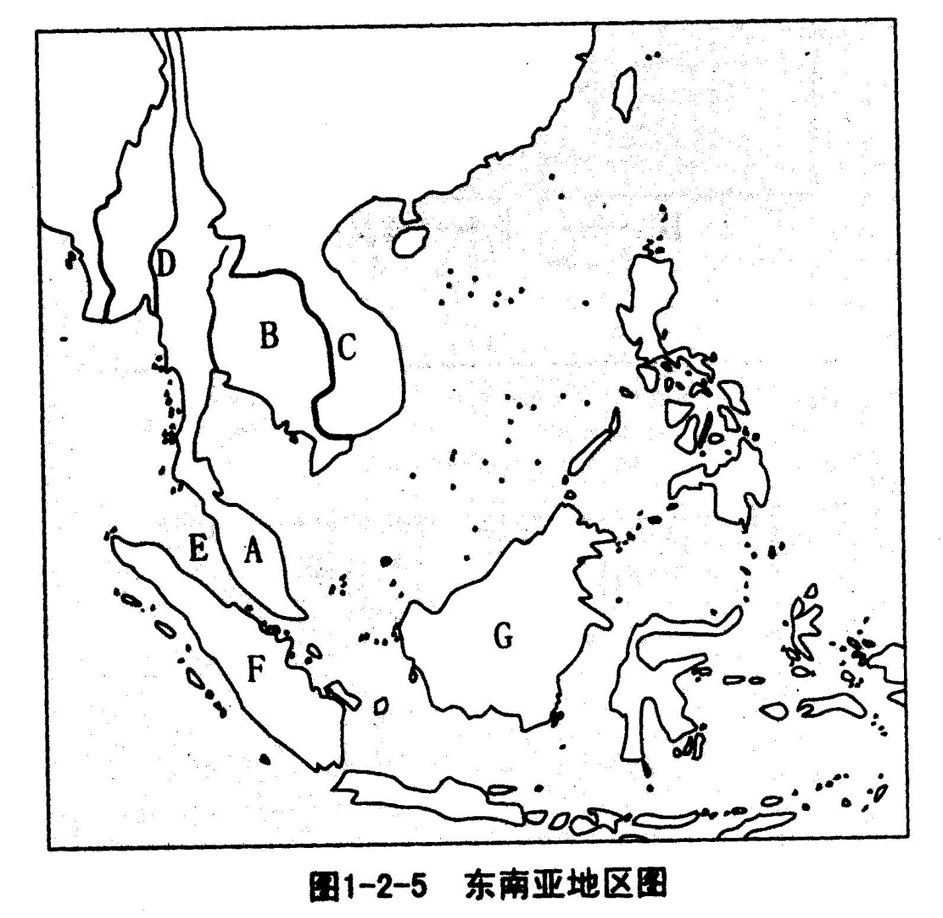
(1) 半岛：A____________，B______________。
(2) 河流：C____________，D______________。
(3) 海峡：E____________。
(4) 岛屿：F____________，G______________。

Slide 2
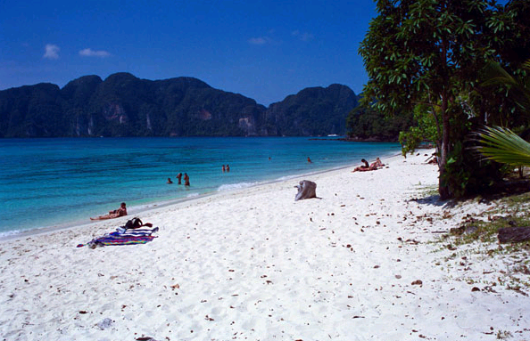
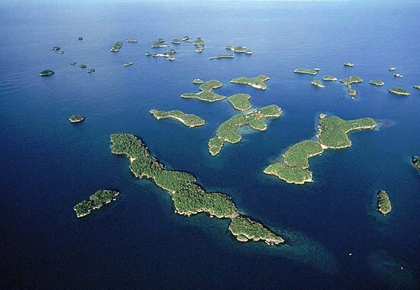
迷人的东南亚海滨
菲律宾的岛屿

Slide 3
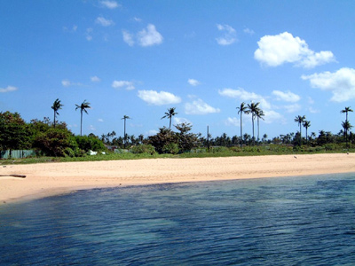
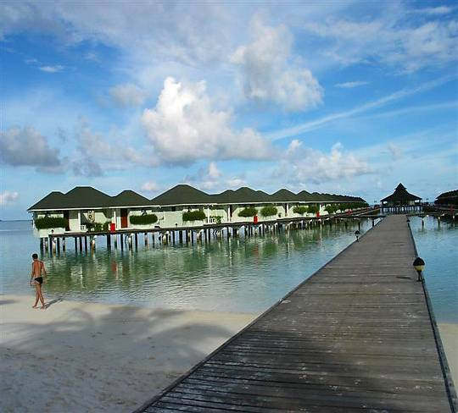
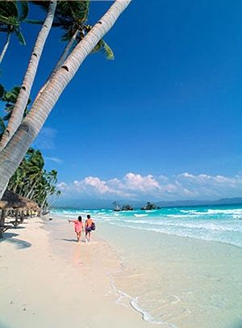
迷人的东南亚海滨

Slide 4
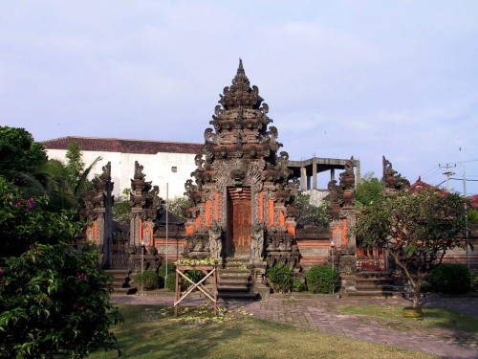
印度尼西亚的独立纪念碑

Slide 5
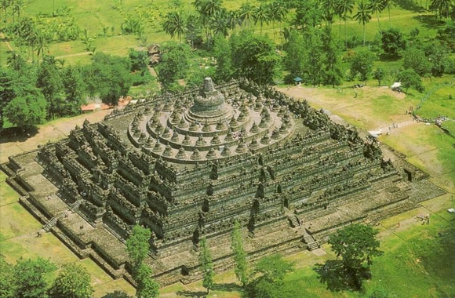
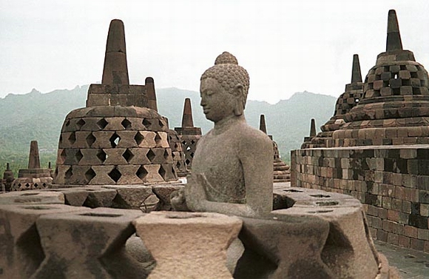
印度尼西亚——婆罗浮屠

Slide 6
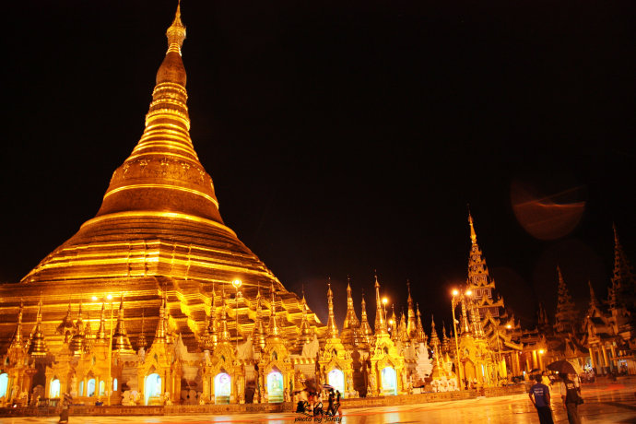
缅甸仰光大金塔夜景
7吨黄金建成
缅甸80％的人口信奉佛教，据统计，该国现有佛塔10万多座，平均300多人一座，因此，缅甸又有“万塔之国”的美称。

Slide 7
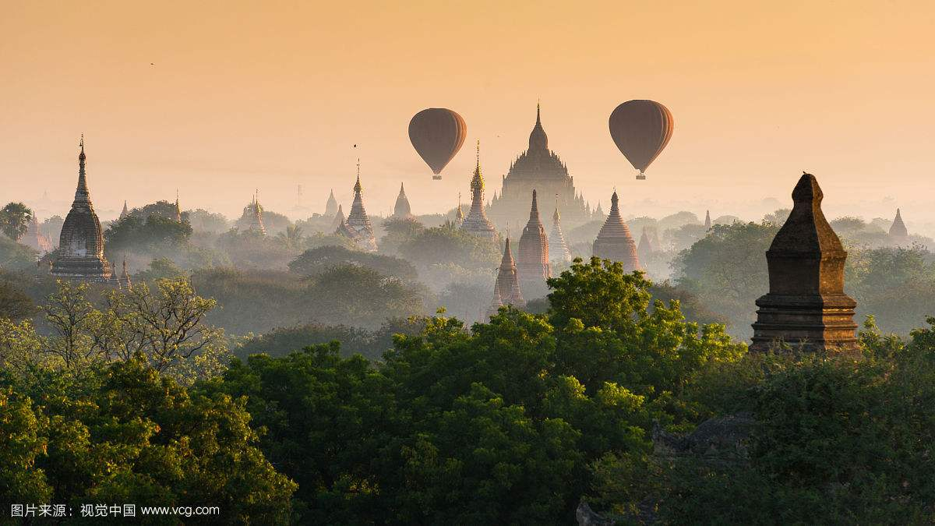
缅甸古都和佛教文化遗址蒲甘，这里云集了各个历史时
期建造的佛塔和佛寺，有“万塔之城”的美称。

Slide 8

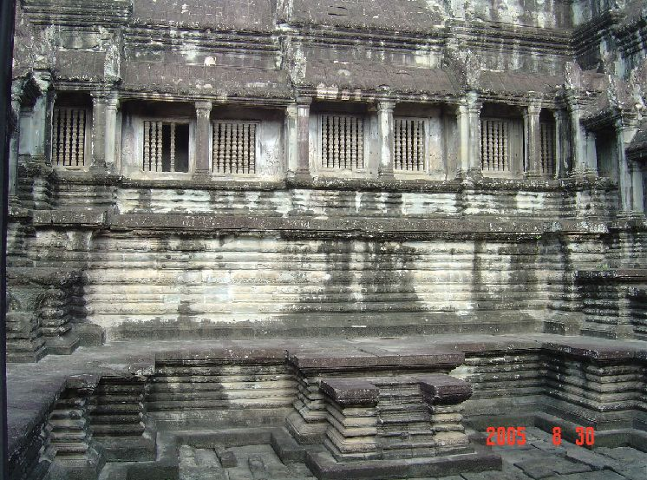
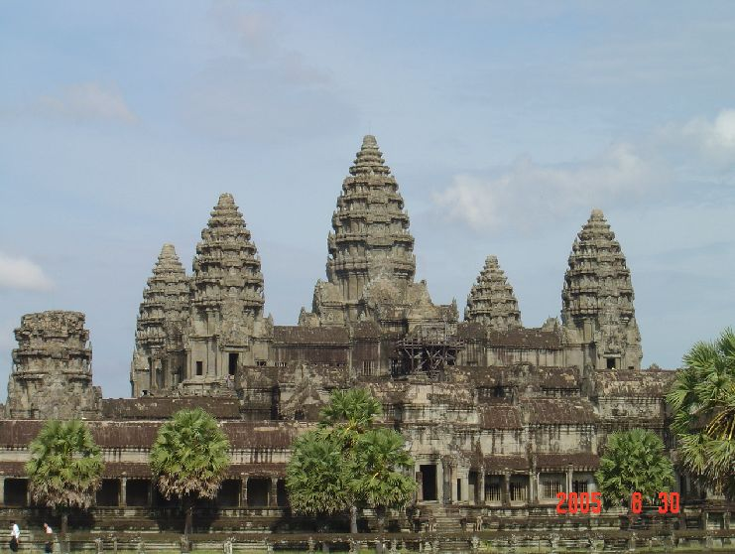
柬埔寨的吴哥窟
全部由石头堆砌而成，没有任何的粘合物和泥土

Slide 9
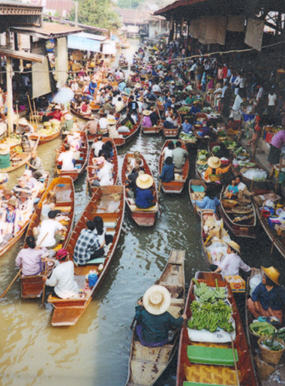
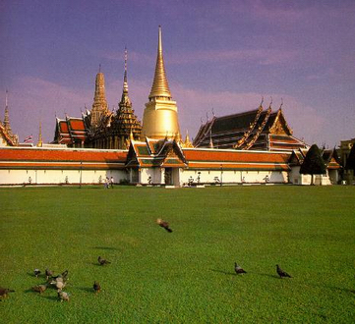
曼谷风光
泰国曼谷的水上市场
泰国皇宫

Slide 10
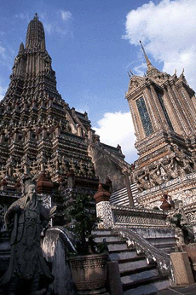
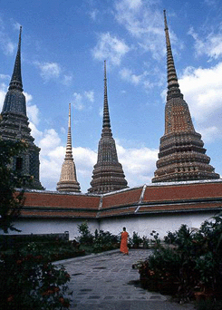
泰国最古老的佛庙

Slide 11
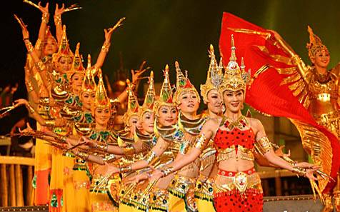
表演泰国古典舞蹈的少女身着经著名的泰国丝制成的服装，并配以金光闪闪的镏金片，她们所戴的帽子，是寺庙风格的宝塔型金冠，充满宗教气息。

Slide 12


泰国人妖表演

Slide 13
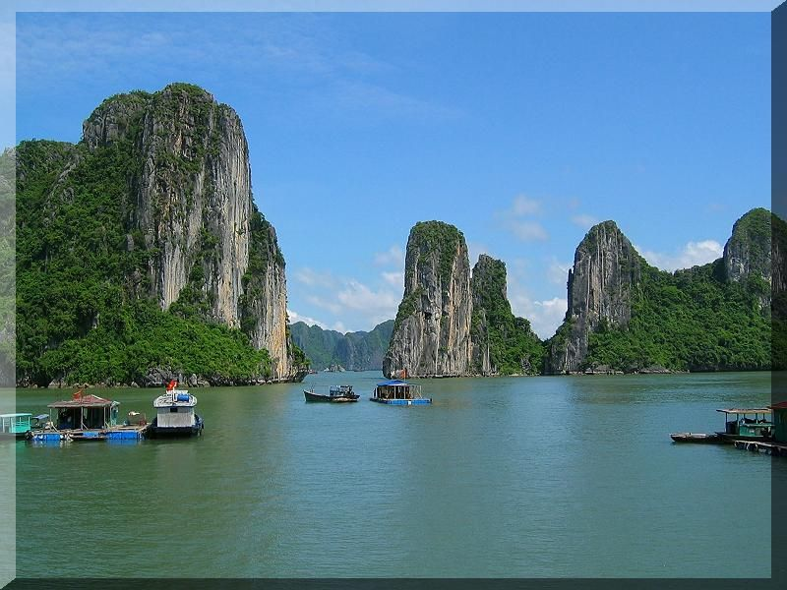
越南的下龙湾
下龙湾已被联合国科教文组织评为世界八大自然奇观之一也是世界49大自然遗产之一。 下龙湾是越南北方广宁省的一个海湾，位于北部湾的西部，离河内165千米。 传说古代有一群白龙从远方飞来，被这里的绮丽风光所吸引，从天上下来留在海湾里。白龙翻腾激浪，化作千姿百态的奇山异岛。据科学工作者考证，这里是原欧亚大陆的一部分下沉海中形成的自然奇观。

Slide 14
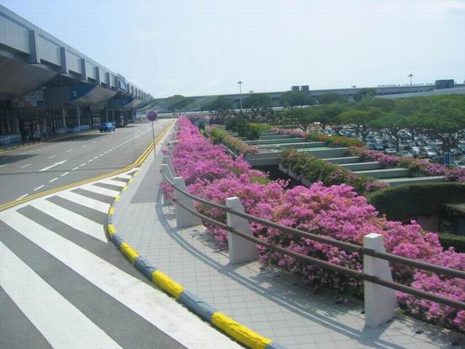
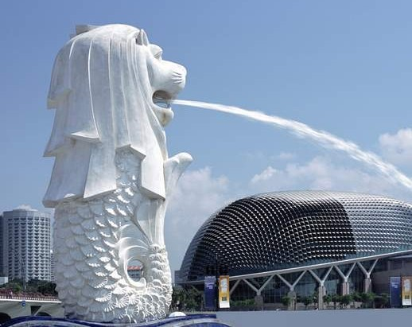
花园城市——新加坡
鱼尾狮

Slide 15
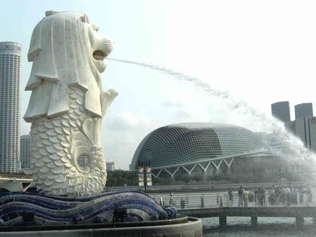
鱼尾狮是新加坡的象征，是由新加坡雕塑家南边松
设计的，当时花费了100万新元，用了40吨水泥。鱼尾
狮是一座上半身是狮子、下半身是鱼的奇妙的雕塑。上
半身狮子是根据新加坡在梵语中发音为狮子的意思而来
的，下半身是鱼则代表了新加坡是一个港口城市。

Slide 16
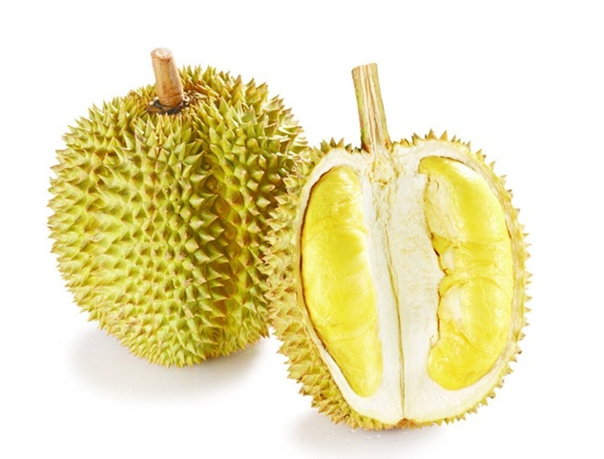
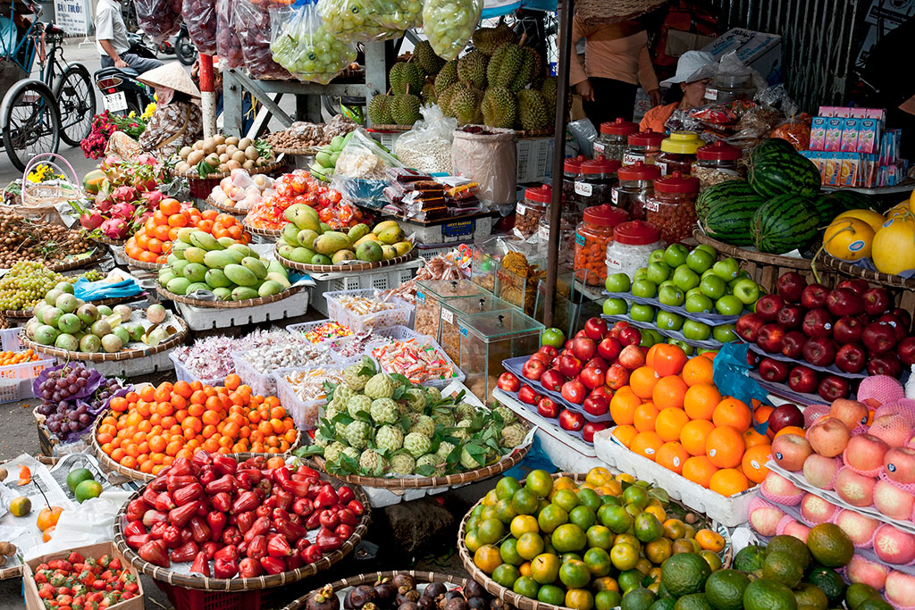
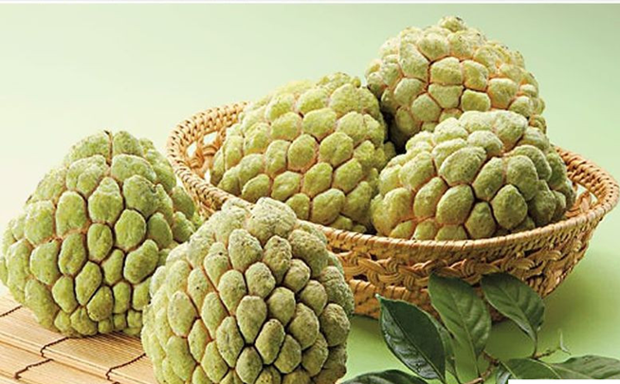
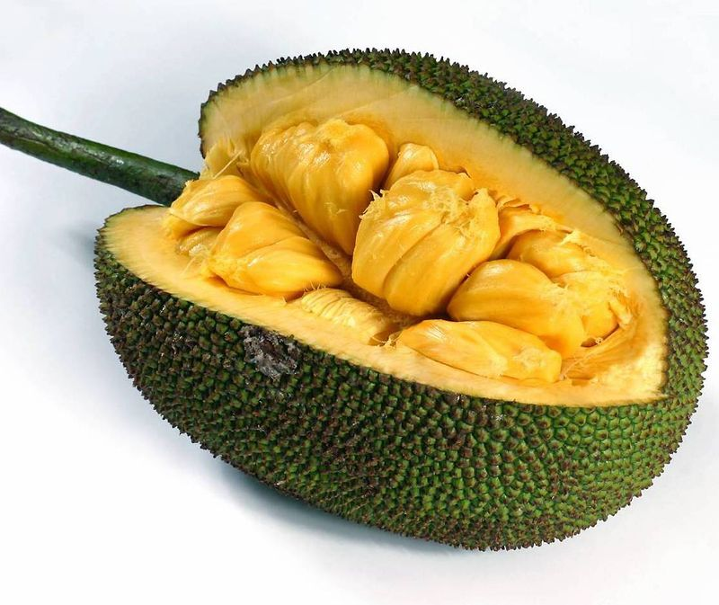
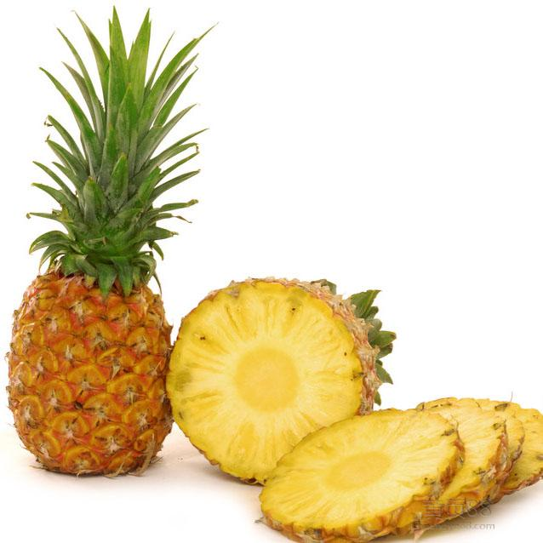
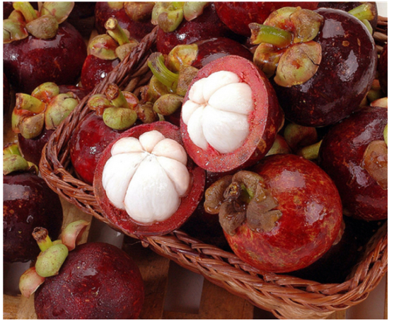
东南亚水果
蛇皮果

Slide 17
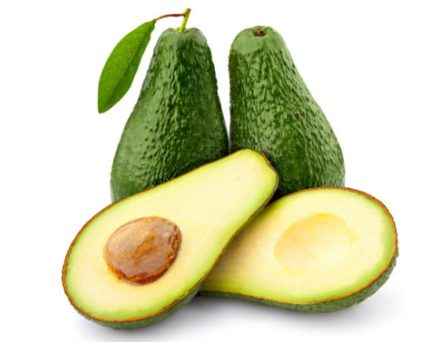
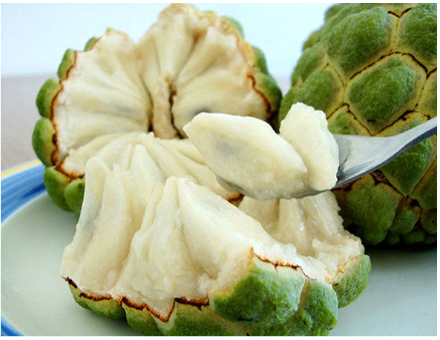
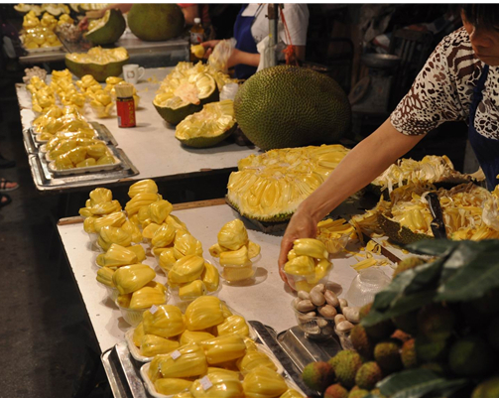
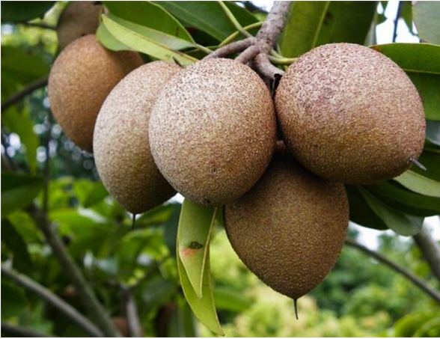
鳄梨，即牛油果
番荔枝
菠萝蜜
人参果

Slide 18
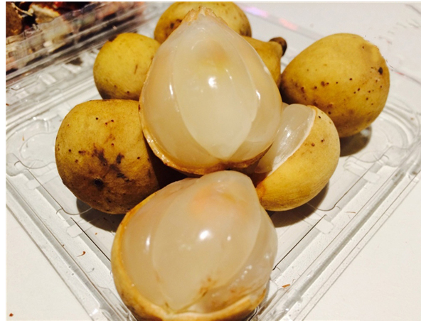
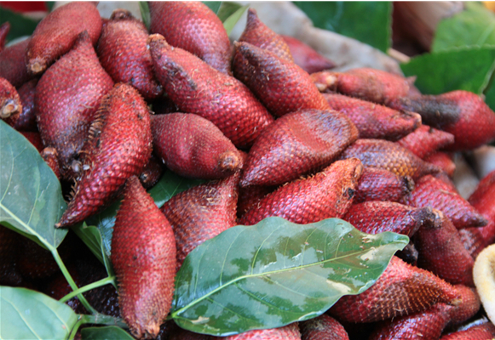
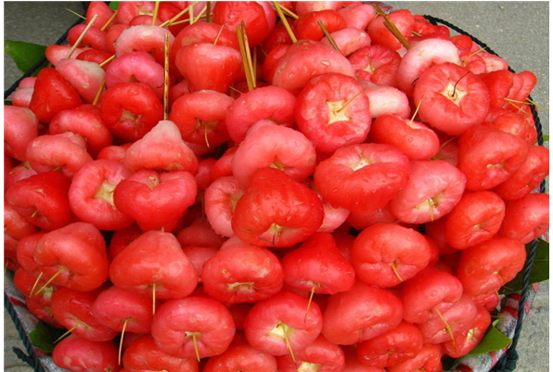
龙宫果
蛇皮果
莲雾果

Slide 19

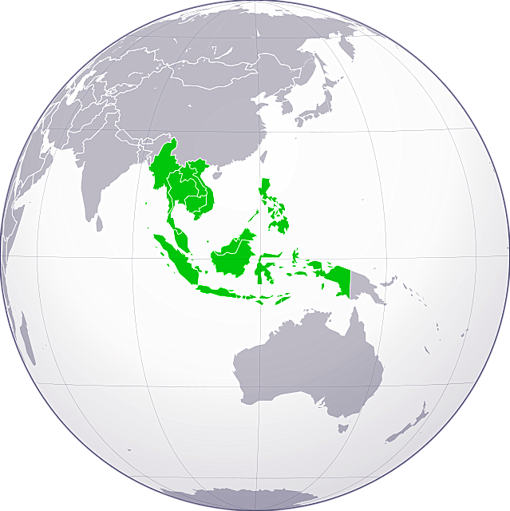
世界地理分区
第二节
东南亚

Slide 20
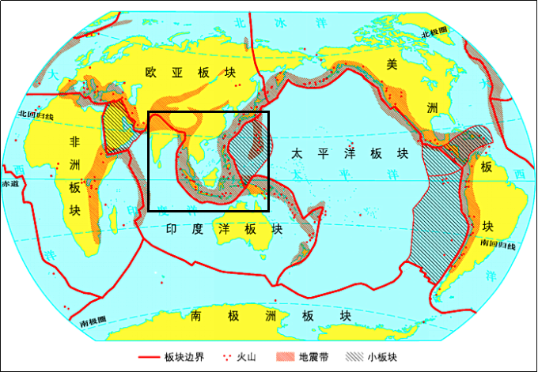
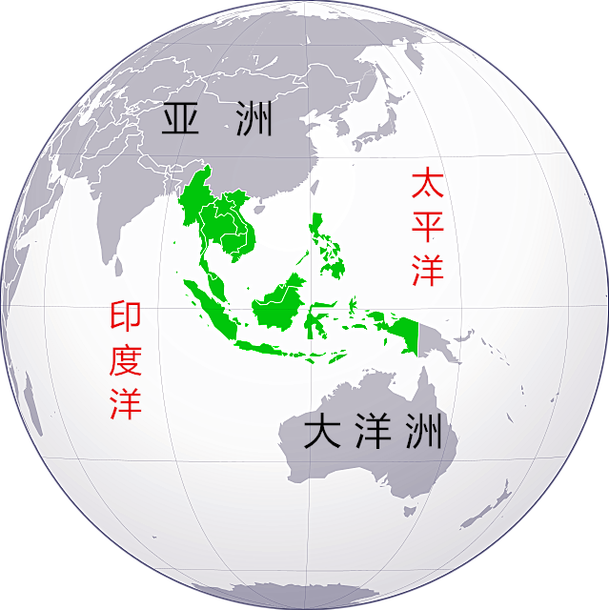
一、东南亚概述
地理位置
1、经纬度位置：
纬度：10°S-23°26′N（热带）
经度：90°E—130°E
2、海陆位置：
亚洲东南部，
是亚洲与大洋洲，太平洋和印度洋的“十字路口”
3、板块位置：
亚欧、太平洋、印度洋板块交界处

Slide 21
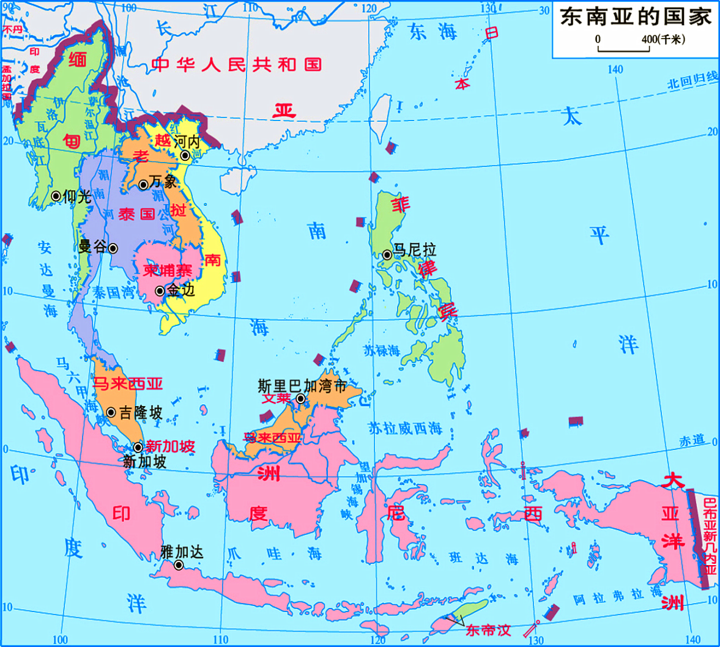
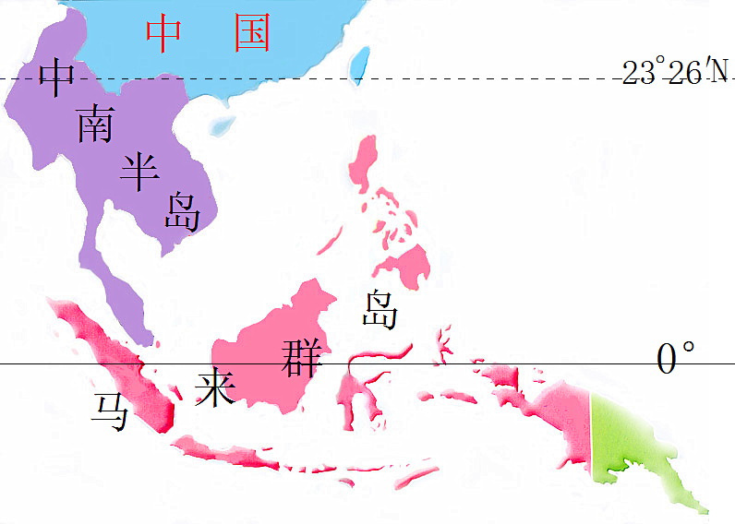
一、东南亚概述
主要国家
中南半岛：
缅甸、老挝、越南、柬埔寨、泰国、马来西亚
马来群岛：
印度尼西亚、新加坡、文莱、菲律宾、东帝汶
老挝
唯一的内陆国：
面积最大的：
世界上最大的群岛国：
我国接壤的国家有：
印度尼西亚
印度尼西亚(“火山国”)
越南、老挝、缅甸

Slide 22
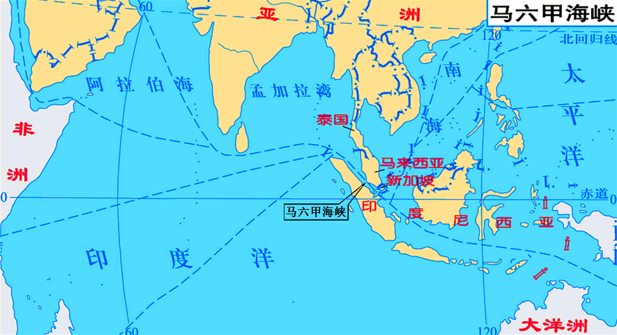
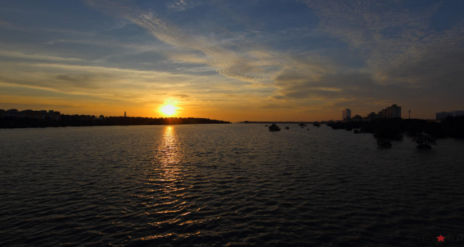

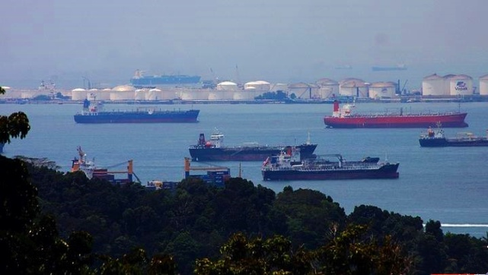
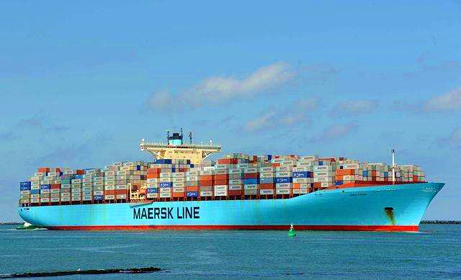
一、东南亚概述
主要国家
中南半岛：
风平浪静，利于航行
缅甸、老挝、越南、柬埔寨、泰国、马来西亚
马来群岛：
印度尼西亚、新加坡、文莱、菲律宾、东帝汶
主要的：岛、半岛、海、海峡：

Slide 23
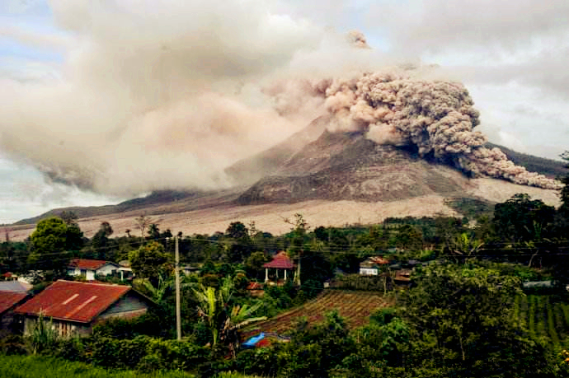
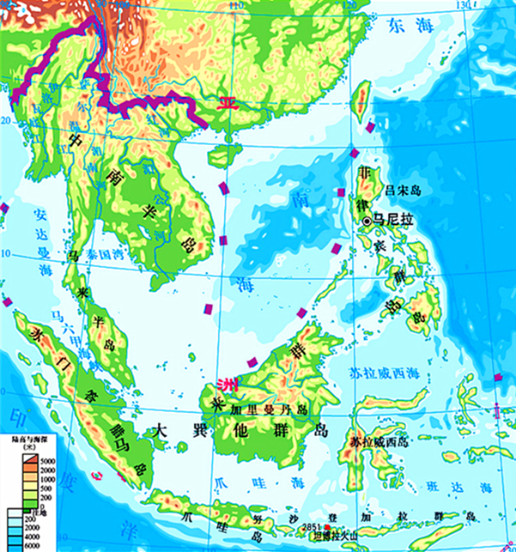
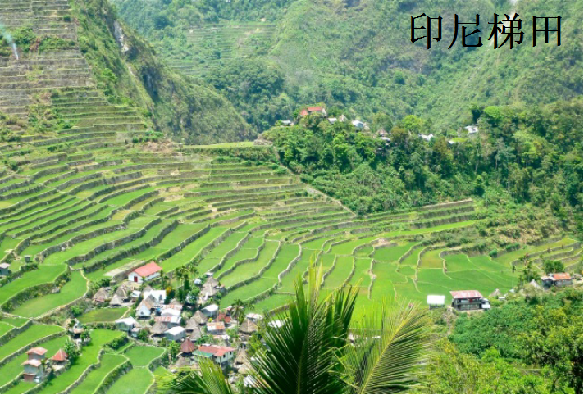
一、东南亚概述
自然特征
2、地形特征
中南半岛：
(1)北部山地、南部平原
(2)北高南低
(3)山河相间，纵列分布
马来群岛：
(1)山地、丘陵为主，地表崎岖，平原较少
(2)多火山、地震（火山之国：印尼）

Slide 24
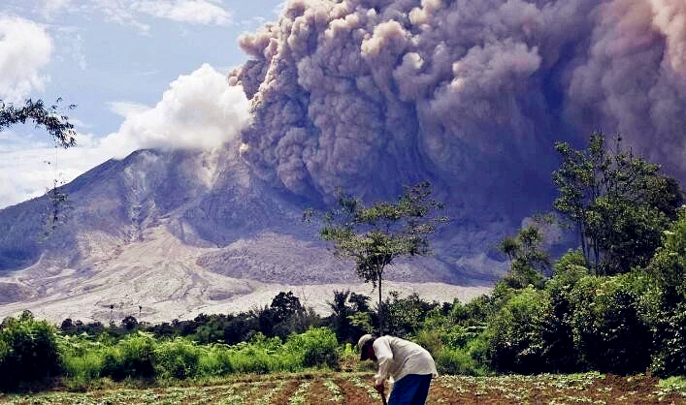
一、东南亚概述
自然特征
火山喷发对地理环境有何影响？
不利影响:
改变气候：火山喷发出大量火山灰颗粒，遮挡太阳辐射，导致地表气温下降，使农作物减产。
破坏环境：火山喷发出大量含有硫磺的有 毒气体，形成酸雨，火山灰会阻碍动植物 呼吸 ，造成动植物死亡。
影响生活：喷发的火山灰与暴雨结合形成
泥石流能冲毁道路、桥梁，影响交通，淹没农田城镇，造成人员财产损失。
形成丰富的矿产资源；地热资源；火山灰富有矿物质，使土壤肥沃；利用火山景观和温泉，发展旅游业，岩浆岩可作为建筑材料。
有利影响：

Slide 25
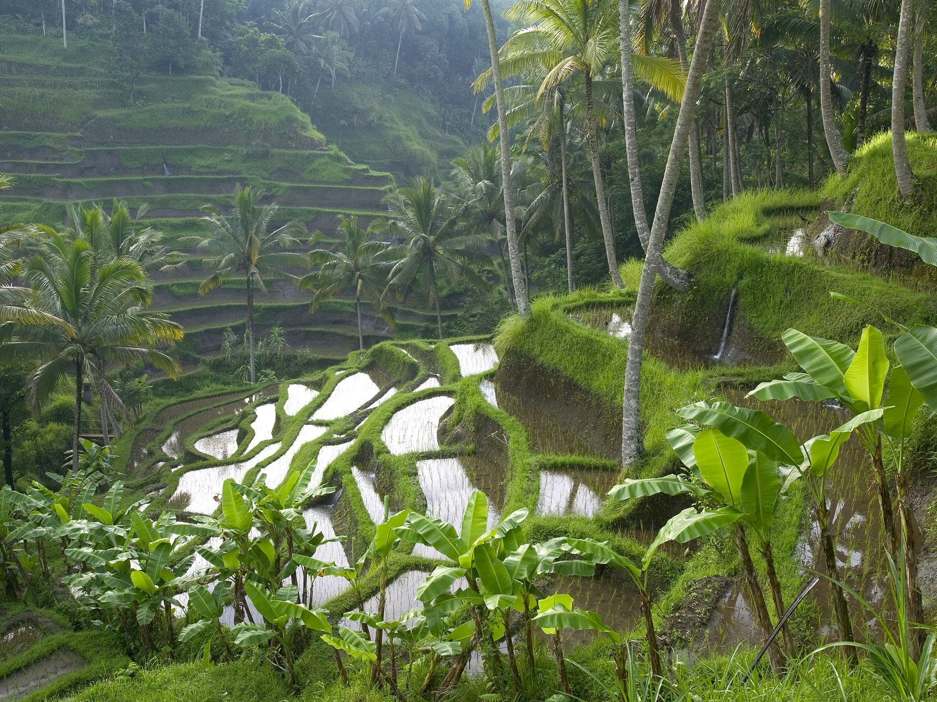
印度尼西亚火山下的梯田

Slide 26
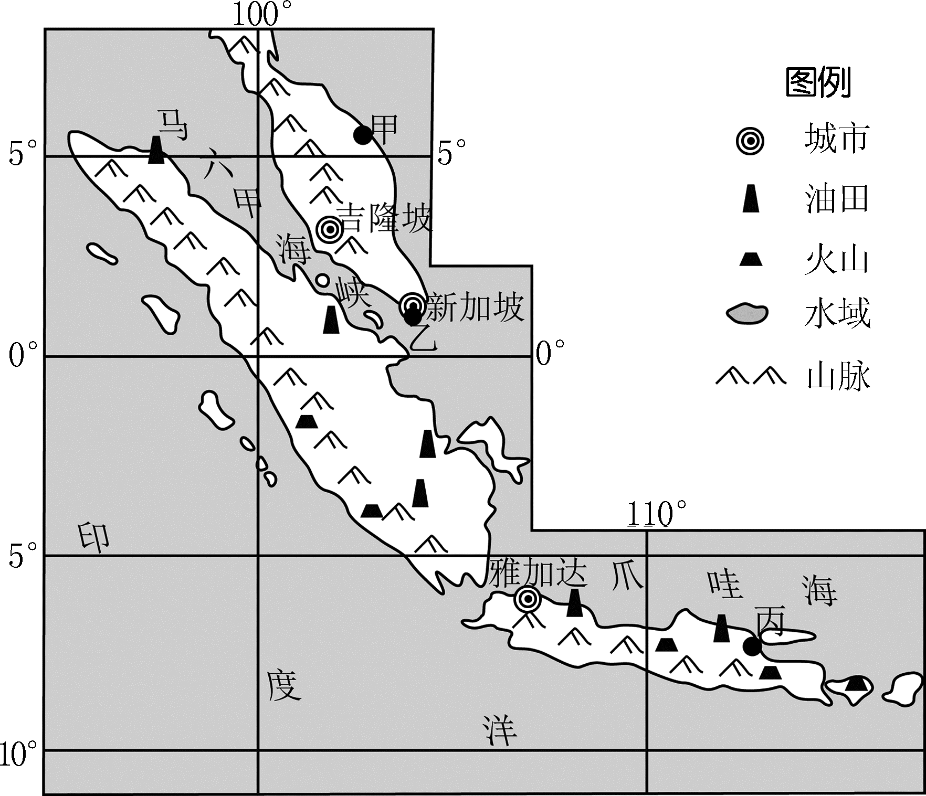
[2018·浙江4月选考] 【加试题】 阅读材料，完成下列问题。
材料一 图15为东南亚部分区域略图。该区域火山众多，火山活动频繁，火山喷发往往会将大量的气体和火山灰喷入大气。
(3)说明火山喷发对该区域农业生产的影响。
(3)利：增加土壤矿物养分。
弊：增加大气中SO₂等有害气体(污染大气)，影响农作物生长；掩埋农作物；毁坏农作物；减少太阳辐射，影响农作物生长；

Slide 27

3、气候特征
合作探究：试分析A、B两地各是什么气候类型？并说明其气候特点。
Ａ热带季风气候
Ｂ热带雨林气候
气温（⁰C）
降水（毫米）
40
400
30
300
20
200
10
100
0
0
1 2 3 4 5 6 7 8 9 10 11 12（月）
1 2 3 4 5 6 7 8 9 10 11 12（月）

Slide 28




一、东南亚概述
自然特征
3、气候特征
菲律宾
中南半岛：
马来群岛：
热带季风气候
热带雨林气候
全年高温，
分旱雨两季
全年高温多雨
（多对流雨）
农作物雨季播种，旱季收获
农作物一年中随时播种，四季都可收获
马来半岛

Slide 29

3、气候特征
 | 成因 | 气候特征 | 分布地区 | 农业
热带季风气候 | 海陆热力性质差异和气压带风带的季节移动 | 全年高温，分旱季、雨季 | 中南半岛和菲律宾群岛北部 | 雨季播种， 旱季收获
热带雨林气候 | 终年受赤道低压带影响，盛行上升气流 | 全年高温多雨 | 马来群岛大部和马来半岛南部（赤道附近） | 四季播种， 四季收获

Slide 30

一、东南亚概述
4、河流特征
伊
红河
湄公河
湄南河
萨尔温江
伊洛瓦底江
洛
瓦
萨
底
尔
红
江
温
河
江
湄南河
湄
河内
公
万象
河
金边
仰光
曼谷
思考
观察一下这些城市从位置上看与河流是否有关？
在地图上确认城市：河内、金边、万象、曼谷、仰光
从图中找出中南半岛上的主要河流？

Slide 31


一、东南亚概述
自然特征
4、河流特征
中南半岛：
上游：落差大、流速快、水能丰富（河床剖面呈“V”型）
下游：流速慢、泥沙淤积、多冲积平原，利于农耕和航运（河床剖面呈“U”型）
马来群岛：
短小湍急，水能丰富

Slide 32
一、东南亚概述
自然特征
4、河流特征
中南半岛、马来群岛河流的水文特征
中南半岛：
水文特征：
流量大，季节变化大，夏汛，无冰期，含沙量较小。
马来群岛：
水文特征：
流量大，季节变化小，无明显汛期，无冰期，含沙量小

Slide 33



一、东南亚概述
自然特征
东南亚有哪些自然灾害？
东南亚地区是全球受自然灾害威胁最大的地区之一。 由于地处板块交界处，多火山、地震和海啸等地质灾害。加之降水丰富，由此引发的滑坡、泥石流也十分严重。东南亚北部属热带季风气候，降水变率大，旱涝灾害频发，此外东北菲律宾等地区还受到台风、暴雨影响。

Slide 34




Slide 35

一、东南亚概述
自然特征
4、自然资源（物产丰富）
矿产资源：
印尼：石油
马来西亚：锡矿
森林资源：
中南半岛北部：热带季雨林
马来群岛：热带雨林
热带经济作物：
橡胶、油棕、椰子、剑麻等

Slide 36


一、东南亚概述
人文特征
1、居民与宗教
(1)居民：
东南亚人口稠密
（6.25亿，其中印尼2.5亿）
以黄色人种为主，多华人华侨。人口多分布在河流冲积平原、河口三角洲、沿海平原地区，雨林极少。
(2)宗教：
多信仰佛教、伊斯兰教（印尼）

Slide 37

典例剖析
（2）根据图中信息分析苏门答腊岛a、b、c、d四聚落中最易形成城市的聚落。
d
①水运、海运便利；
②河流入海口处，水源充足
③平原面积更大

Slide 38

2、农业
泰国、缅甸、越南是世
界重要的稻米出口国。
泰国是世界最大的橡胶生产国。
菲律宾是世界最大的蕉麻生产国和椰子出口国。
马来西亚是世界最大
的棕油生产国。
印度尼西亚是世界最大的椰子生产国。
东南亚国家主要农作物的分布

Slide 39


一、东南亚概述
人文特征
2、农业
(1)季风水田农业（水稻种植业）：
分布：
中南半岛南部：冲积平原
马来群岛：沿海平原
生产特点：
①小农经营，自给自足
②科技水平、机械化水平低
③旱涝灾害多，水利工程量大
区位条件：
①热带，光、热、水充沛
②火山灰土壤肥沃
③人口稠密，劳动力丰富
④消费市场广阔

Slide 40


一、东南亚概述
人文特征
2、农业
(2)热带种植园农业：
热带经济作物：橡胶、油棕、剑麻、金鸡纳、热带水果等
生产特点：
①集约化、专门化、规模大
②单产高、商品率高
③投入劳动力多
④科技、机械化水平不高
面临的问题：
①种植结构单一
②出口初级产品为主
③生产、销售多受发达国家市场和资本控制，在国际贸易中处于不利地位

Slide 41

材料一 咖啡是世界上重要的饮料之一，咖啡是热带作物,喜湿喜热，不耐涝。该岛盛产咖啡，主要出口英国等欧洲国家。
分析该岛发展咖啡种植的有利自然条件。
①处于热带地区热量充足，降水丰富
②山地丘陵地形，易于排水；
③火山活动频繁，火山灰深厚，土壤肥沃。
图5

Slide 42



一、东南亚概述
人文特征
3、工业
东南亚人口稠密，利用廉价劳动力，承接了发达国家的产业转移，从事服装、玩具、电子装配（劳动密集型）等生产。马来西亚盛产橡胶和锡，以此为原料形成了著名的胶锡工业地带，印尼、文莱有丰富的石油资源，有一定的石油加工能力。但东南亚科技实力落后，仍以出口初级产品为主，附加值低。

Slide 43








一、东南亚概述
人文特征
4、迅速发展的旅游业

Slide 44


新加坡

Slide 45



二、新加坡（花园城市）
概 况
新加坡位于马来半岛南部，毗邻马六甲海峡东口，地理位置优越，面积682km²,约400万人口，其中华人占3/4，是一个地狭人稠的城市岛国，全球著名的“花园城市”。
Notes:
领土面积很小只有北京市面积的1/27

Slide 46


二、新加坡（花园城市）
自然特征
1、港口：
新加坡港：位于马六甲海峡东口，地处国际重要航道上，地理位置优越，东南亚中心，腹地广阔。港口为天然良港，港阔水深、风平浪静（赤道无风带），是马六甲海峡沿岸最大的港口（世界第三大港）。
2、自然：
属热带雨林气候，地形较平缓，领土狭小、资源匮乏（淡水资源）

Slide 47
二、新加坡（花园城市）
经济特征
新加坡是较发达的国家，经济以加工外贸为主。工业部门主要有炼油和造船、海上钻井平台制造、电子电器；服务业、旅游业发达，是全球的金融中心之一。
发展经济的条件：
①利用优越的地理位置和优良港口发展转口贸易
②政策开放，吸引外资，引进技术，迅速发展工业
③风光优美、交通便利、服务周到，发展旅游业。
不利条件：
①领土狭小
②资源贫乏
③国内市场狭小，高度依赖国际市场
（矿产资源、粮食、生活用水均需要进口）

Slide 48
[2018·浙江4月选考] 【加试题】 阅读材料，完成下列问题。
材料二 20世纪60年代以来，乙地工业园区大力发展炼油工业，出口石油制品。当前，其每天的原油加工能力相当于东南亚地区总量的40%，是世界第三大炼油中心。
(2)从原料和市场角度，分析乙地所在国成为世界重要的石油加工贸易国的有利条件。
(2)原料：距东南亚石油产区近，处在世界重要的原油运输航线上。
市场：销往东南亚国家，市场距离近；销往东亚国家，市场需求量大。

Slide 49


印 尼

Slide 50


三、印尼（火山、千岛之国）
概 况
印度尼西亚位于赤道，由1.3万千多个岛屿组成，是东南亚面积最大、人口最多的国家（2.6亿，一半在爪哇岛）。 的印尼是典型的热带雨林气候，多对流雨，多火山地震。的印尼石油、天然气、锡、铝土等矿产资源丰富。农业以水稻、热带经济作物为主。工业以采矿业、劳动密集型制造业为主。主要城市：雅加达、万隆。
雅加达

Slide 51
课时结束

Slide 53

修建泛亚铁路的重大意义
泛亚铁路纵贯中南半岛，将成为一条重要的国际通道。
①将有利于加强东南亚各国的物资交流
②可加快湄公河流域的开发，促进湄公河流域经济带的形成和发展。
③可加强中国西南部各省市与东南亚的联系。④对中国来说，可形成新的西南出海口 ⑤可保证我国国家战略安全。

Slide 54
拟建中的克拉运河全长约112公里，初步测算需耗时10年，耗资280亿美元。运河开通后，船舶无须经马六甲海峡，可直接从印度洋的安达曼海进入太平洋的泰国湾，太平洋与印度洋之间的航程至少缩短约1200公里,大型轮船可节省2至5天时间，每次航程预计可节省近30万美元。
克拉运河的开凿，对我国来说将具有很大的经济意义。运河不仅可以运油，还可以运输其他货物，而且将改变欧亚贸易路线。它可以使我国对欧洲、非洲贸易航程缩短，运输安全性得到提高。

Slide 55

澜沧江—湄公河的开发
澜沧江发源于唐古拉山，流经青海、西藏、云南，在云南省西双版纳勐腊县出境后称为湄公河，再经缅甸、老挝、泰国、柬埔寨、越南注入南海。澜沧江在云南境内河长１２４０公里，天然落差达１７８０米，它的中下游尤其具备大规模开发梯级水电站的优良条件。

Slide 56




东南亚的水稻收获

Slide 57




东南亚的橡胶林

Slide 58




东南亚的油棕
食用植物油

Slide 59




椰子

Slide 60





蕉麻
制造渔用绳索及织网，也可用以织麻布

Slide 61



咖啡

